Slide 1
旅游电子商务与数据库
2020.2.28

Slide 2
数据库的概念
①数据：数据是科学实验、检验、统计等所获得的和用于 科学研究、技术设计、查证、决策等的数值。也可以说，凡是能被计算机处理的对象都可以称为数据。
②数据库：数据库是按照数据结构来组织、存储和管理数据的仓库，它产生与20世纪50年代。

Slide 3
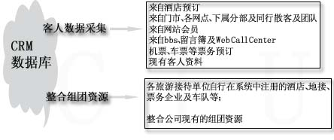
电子商务与数据库技术
数据库技术对于电子商务的支持主要包括进行数据的收集、存储和组织以及提供决策支持。

Slide 4
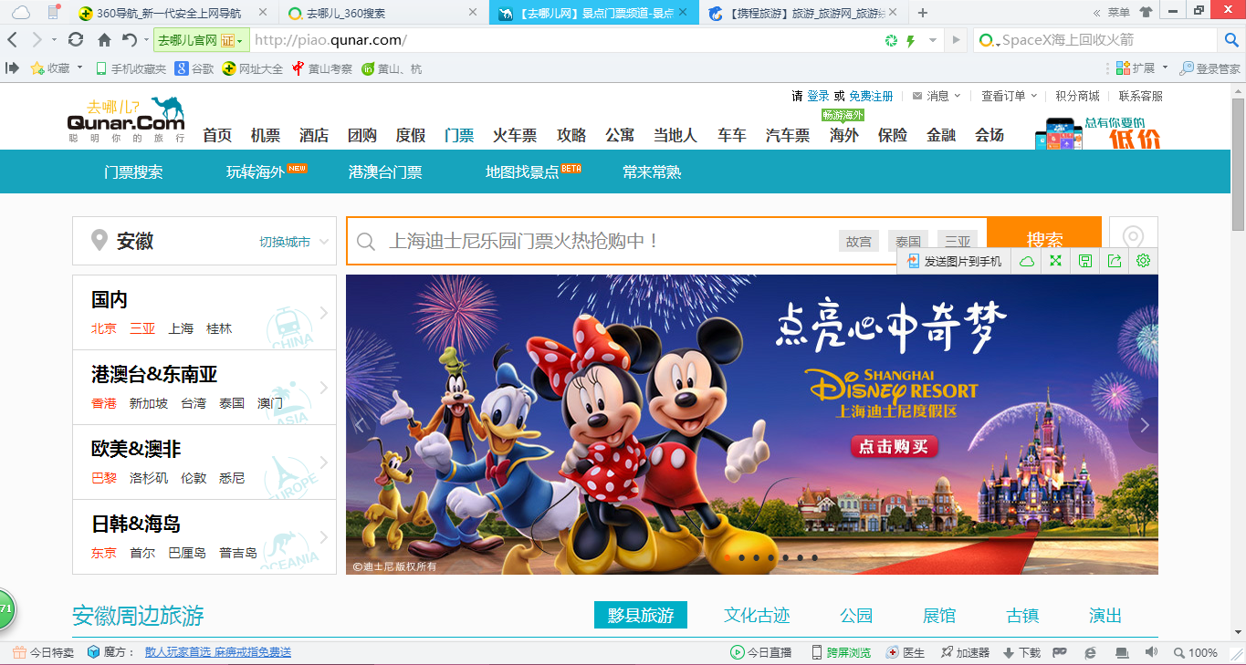
携程网页面通过把所有的信息数据归结到一个界面，方便网友查询旅游信息资源
去哪儿网通过主页介绍自己的情况提供琳琅满目的产品和优惠价格并配有建议，同时还可以收集客户的需求信息，提供健全的产品信息

Slide 5
总结
观点：电子商务离不开数据库的支持，有了数据库的支持，旅游电子商务网站才能提供更好的服务，才能储存和管理大量的旅游信息资源。

